Slide 1
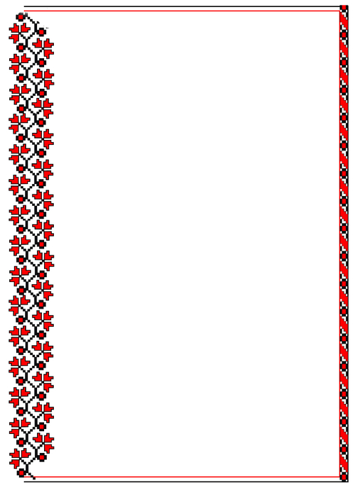
Восьме листопада
Класна робота
Похідні і непохідні слова.
Твірне слово

Slide 2
НАМ НЕОБХІДНО:
УВАЖНІСТЬ
НАПОЛЕГЛИВІСТЬ
ТВОРЧІСТЬ
ТЕРПІННЯ

Slide 3
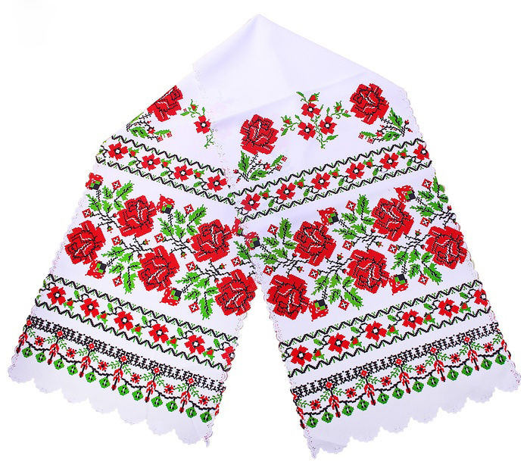
Форми слів
Рушник
Рушник
ові

Slide 4
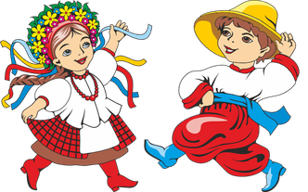
Спільнокореневі слова
Святиня
Свято

Slide 5
Розподілити у дві колонки спільнокореневі слова та форми слова:
верба
вербний
вербу
вербі
верболози
калина
калину
калини
калинонька
калиновий

Slide 6
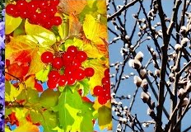
Форми слова
Спільнокореневі слова
верба
вербу
вербі
калина
калину
калини
верба
вербний
верболози
калина
калинонька
калиновий

Slide 7
Словотвір – розділ науки про мову, що вивчає способи та особливості творення похідних слів.

Slide 8
Земля – земляний, ходити – заходити, день – денний.
Порівняйте подані парами слова. Поміркуйте, яке зі слів кожної пари виникло раніше, а яке утворено від нього. Яке з них, на вашу думку називають похідним? Чому?

Slide 9
СЛОВА
Непохідні
Їх будова не пов’язується з іншими спільнокореневими словами, а основи складаються лише з кореня.
Сніг, ліс, знати, вечір, сон
Похідні
Походять від інших слів, і спосіб їхнього творення можна простежити.
Листопад, голосок, припічок, словечко

Slide 10
Випишіть послідовно слова у дві колонки: 1) непохідні; 2) похідні. Виділені слова розберіть за будовою.
День, осінній, нога, співак, ікра, парк, перехід, ракета, кінотеатр, океан.
КЛЮЧ. Підкресліть у словах першої колонки 1 букву. Якщо завдання виконано правильно, то з підкреслених букв прочитаєте назву річки, на березі якої стоїть пам’ятник Т.Шевченку.

Slide 11
Твірне слово – це слово, яке повністю “лягає” в основу слова. сад садок, ліс праліс, небесний піднебесний

Slide 12
Твірна основа – це основа, від якої утворено нове слово.
Зима – зимовий,
сніг – снігурі,
сміх – пересмішник.

Slide 13
Зауваж !
Слова творяться від твірної основи, а не безпосередньо від кореня.
Наприклад: водяний водянистий
(а не вода водянистий)

